Slide 1
Wiskunde Termen
Ribben

Slide 2
Ribben
Ribben zijn de randen van een ruimtelijkfiguur, zo komen niet voor bij vlakke figuren.
Een ribbe is de lijn die twee hoekpunten met elkaar verbind.
Het is ook de lijn waar twee zijvlakken samenkomen.

Slide 3
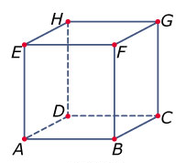
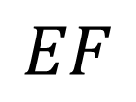
Voorbeeld Ribben
$$EF$$

